Slide 1
공간정보의 구축과 DBMS

Slide 2
공간정보의 취득
현지 측량을 통한 취득
토탈스테이션, GPS 등 이용한 공간자료의 직접 취득
각각의 위치에 따른 속성정보들은 현지조사
가장 정확하게 공간정보자료를 구축
시간 및 비용의 소모
항공사진과 위성영상을 통한 취득
기존 자료를 통한 취득
지적도, 지형도, 토지피복도, 수치지도 등의 종이지도를 디지타이징(디지털 자료로 변환)

Slide 3

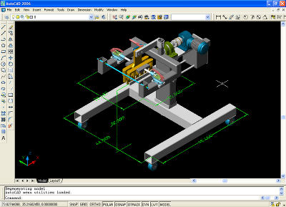
공간정보의 취득
정보로의 변환
어떻게 하면 종이 도면을 정보화할까?
그림 : http://www.v3wall.com/wallpaper/1920_1080/1008/1920_1080_20100802103301351154.jpg
CAD 그림 : https://en.wikipedia.org/wiki/Autodesk

Slide 4
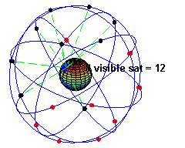
공간정보의 취득
현지측량을 통한 취득 : GPS
GPS(Global Positioning System)
미국의 범지구위성항법시스템의 고유명사. 미국 국방부에서 개발되었으며 공식 명칭은 NAVSTAR GPS
러시아 : GLONASS, 중국: Baidu, 유럽: Galileo, …
무기 유도, 항법, 측량, 지도제작, 측지, 시각동기 등의 군용 및 민간용 목적으로 사용
https://ko.wikipedia.org/wiki/GPS

Slide 5
공간정보의 취득
항공사진을 이용한 취득
항공사진의 판독을 통한 속성정보의 취득
임상도, 지질도, 토지이용도 등의 각종 주제도 제작
지형도 제작
스캐닝을 통한 공간 데이터의 보조적 자료로 활용
주제도 제작의 절차
기복변위 제거를 통한 정사투영 영상의 제작
디지타이징, 자동 추출 기법 등의 영상 처리 기술을 이용하여 수치지도의 갱신 및 수정을 수행할 수 있음
대축척의 정보 획득에 적합

Slide 6
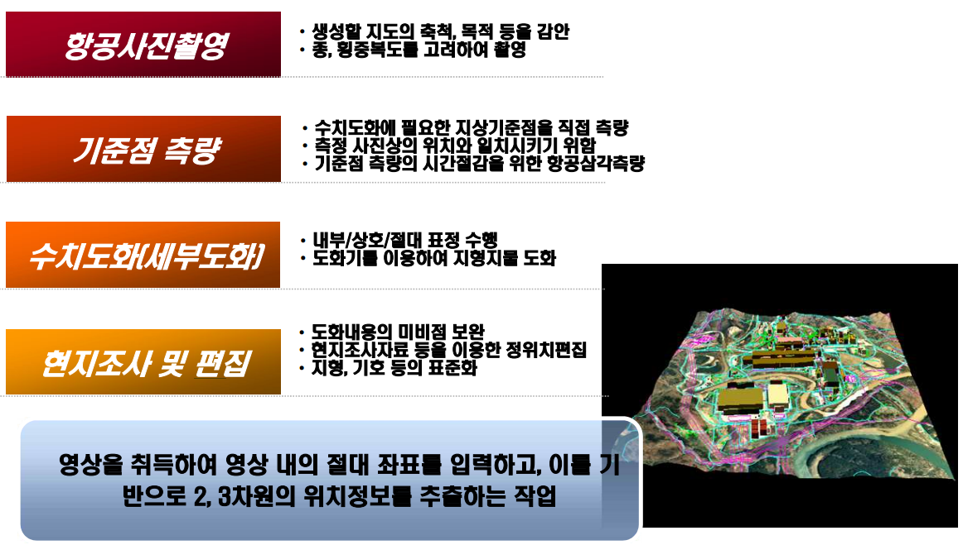
공간정보의 취득
항공사진을 이용한 취득
출처 : 충북대 토목공학과 최재완 교수님 강의자료

Slide 7
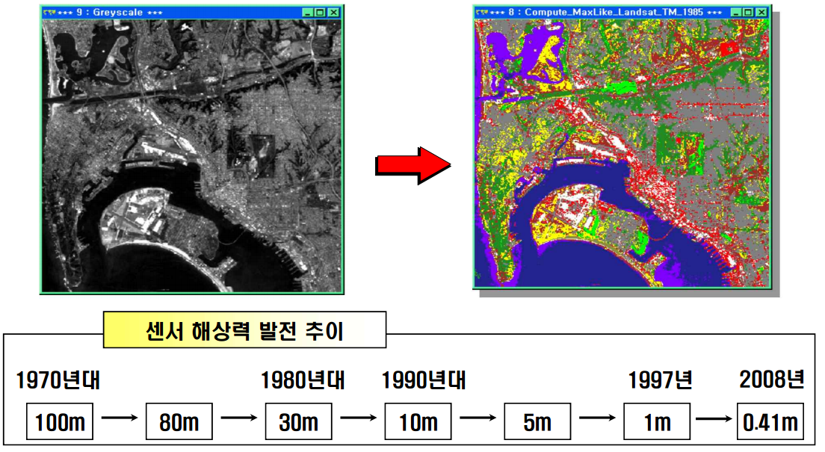
공간정보의 취득
위성영상을 이용한 취득
출처 : 충북대 토목공학과 최재완 교수님 강의자료

Slide 8
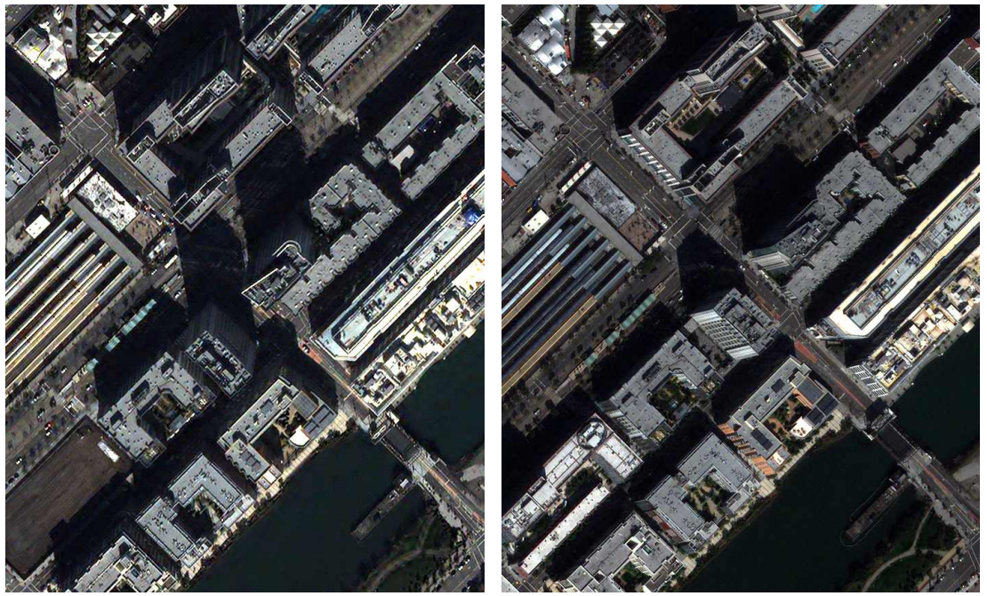
공간정보의 취득
위성영상을 이용한 취득
같은 장소 다른 두 영상의 예
출처 : 충북대 토목공학과 최재완 교수님 강의자료

Slide 9
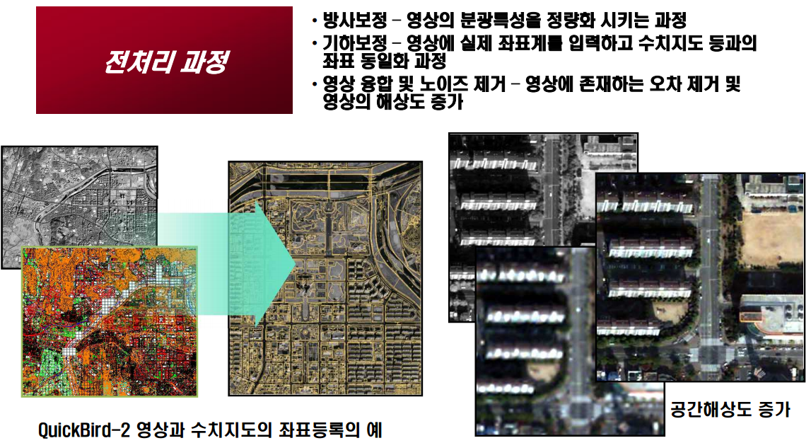
공간정보의 취득
위성영상의 처리 과정
출처 : 충북대 토목공학과 최재완 교수님 강의자료

Slide 10
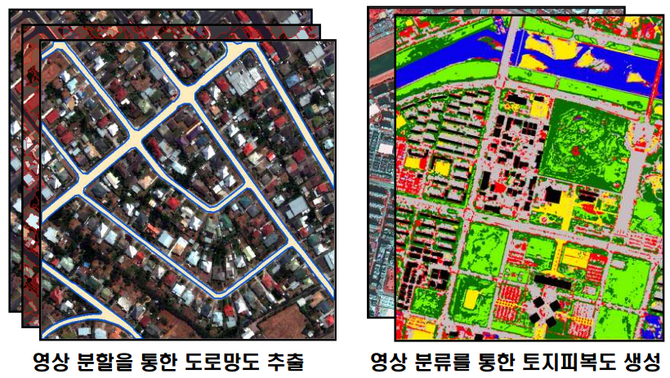
공간정보의 취득
위성영상의 처리 과정
영상의 화질을 강화 : 강조처리 과정
주제도 및 특징 개체 추출
출처 : 충북대 토목공학과 최재완 교수님 강의자료

Slide 11
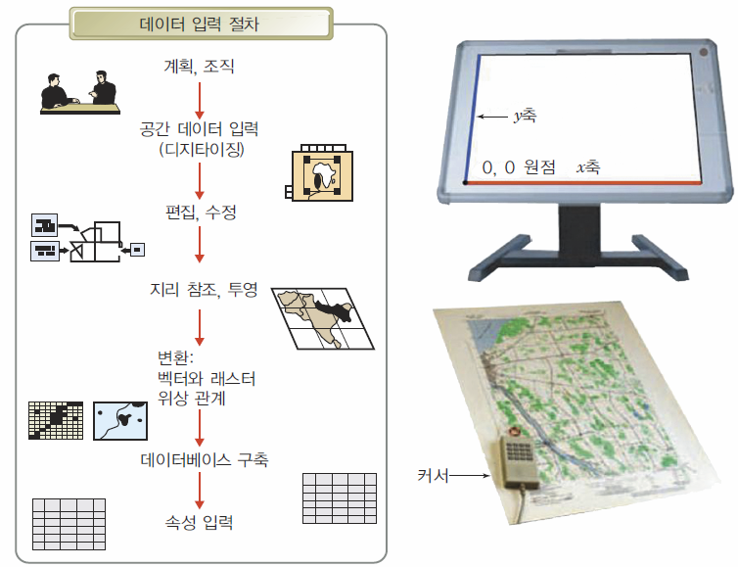
공간정보의 입력
공간정보의 입력 과정

Slide 12
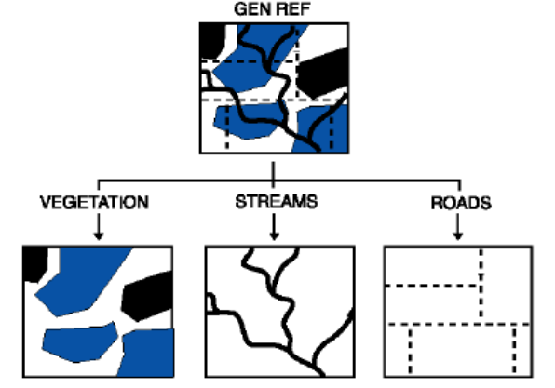
공간정보의 입력
기본도 자료를 이용한 주제도 자료의 생성
그림 : Bruce Davis, A GIS Visual Approach, Onward Press, 1996

Slide 13
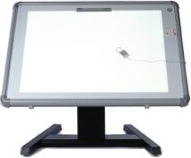
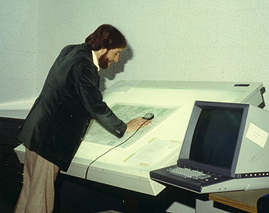
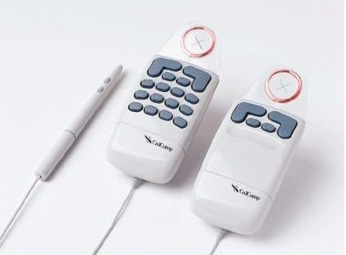
공간정보의 입력
수작업 디지타이징
디지타이저를 이용하여 X, Y, Z 좌표를 직접 입력
작업자의 숙련도와 S/W가 중요
Digitizing table 10” x 10” to 80” x 60” 1/100th inch accuracy
Stylus or puck with control buttons
http://www.slideshare.net/sampathkathroju/unit-5-52084043

Slide 14
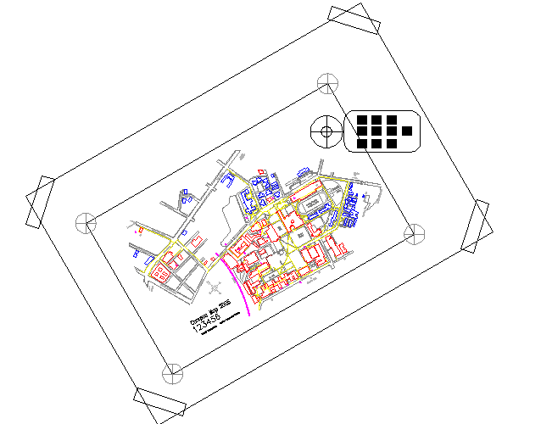
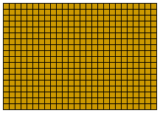
공간정보의 입력
수작업 디지타이징
x,y
http://www.slideshare.net/sampathkathroju/unit-5-52084043

Slide 15
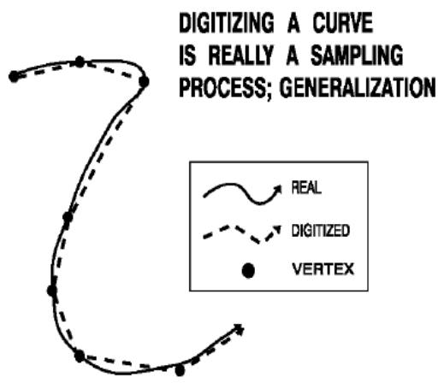
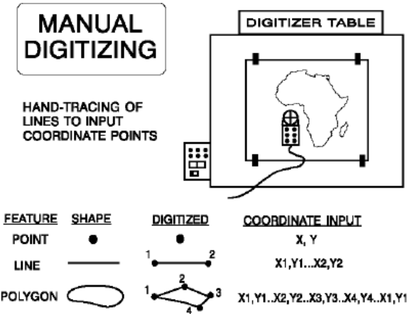
공간정보의 입력
수작업 디지타이징의 과정
디지타이징을 통한 곡선의 입력과 오류
그림 : Bruce Davis, A GIS Visual Approach, Onward Press, 1996

Slide 16
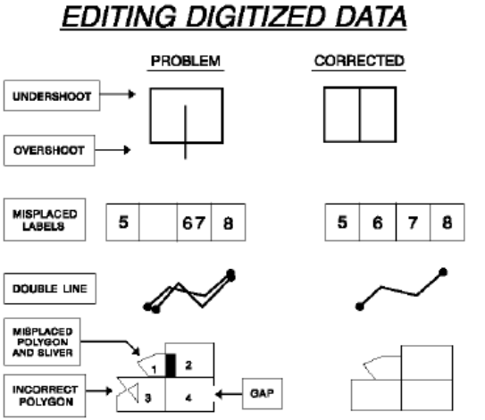
공간정보의 입력
수작업 디지타이징의 오류
undershoot
overshoot
misplaced labels
double line
misplaced polygon
incorrect polygon
그림 : Bruce Davis, A GIS Visual Approach, Onward Press, 1996

Slide 17
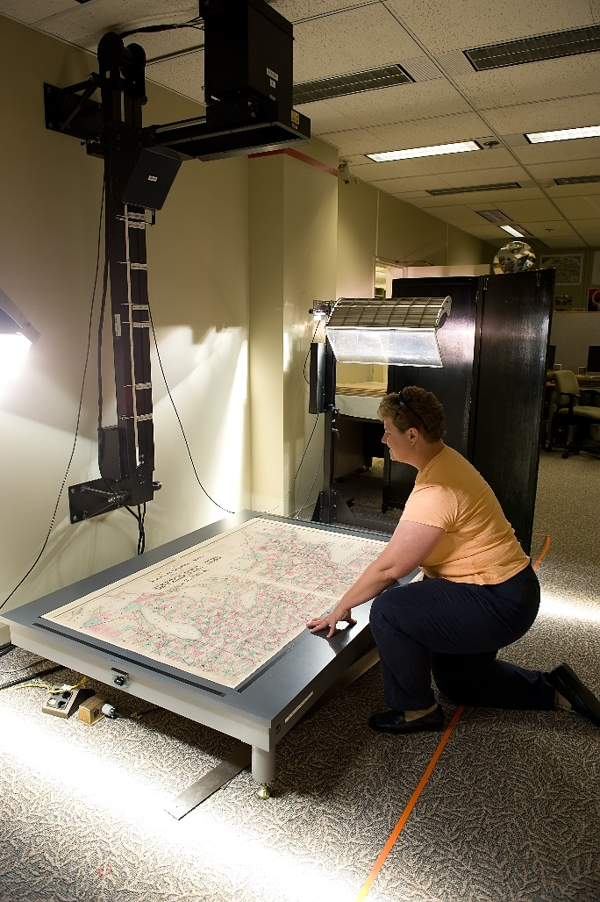
공간정보의 입력
자동 디지타이징
Jumbo 스캐너를 이용한 디지타이징
https://blogs.loc.gov/thesignal/2011/12/federal-agencies-digitization-guidelines-initiative-%E2%80%93-an-overview/

Slide 18
공간 데이터베이스
초기 GIS의 자료 관리 방식
GIS는 자동 지도제작의 도구로 인식
DBMS의 사용보다는 데이터 파일 위주의 관리
그 후 공간자료의 분석과 처리 및 관리 역할을 위한 GIS의 인식 전환
DBMS의 도입 시작
DBMS의 기여
자료의 표현과 저장의 분리
관련 자료간의 자동 갱신
관계성의 정립
자료의 중앙제어

Slide 19
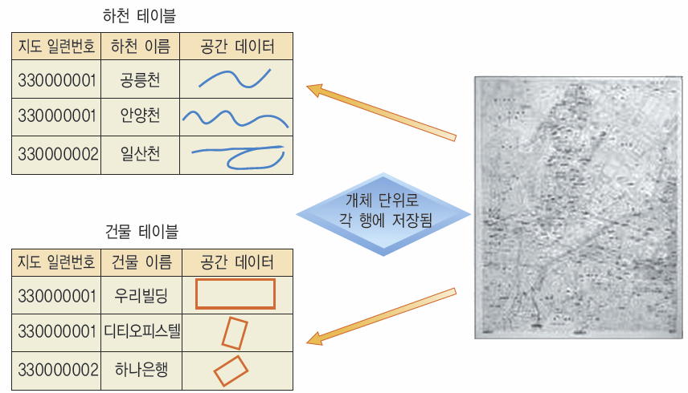
공간 데이터베이스
공간 데이터베이스의 예

Slide 20
공간 데이터베이스
DBMS의 제약점
속성정보의 처리는 관계형 DBMS에서 문제가 없었으나,
도형의 처리에 많은 문제점 발생
도형 정보 관리상의 문제점
불규칙한 자료의 길이
위상정보 관리의 어려움
공간 개념의 정량화
정확도 높은 그래픽 제공 여부
자료 관리의 복잡성
DBMS의 안정성

Slide 21
공간 데이터베이스
GIS를 위한 DBMS 접근 방안
도형정보와 속성정보가 하나의 DB내에서 처리
도형과 속성이 별도의 DB에서 처리
상용 DBMS를 이용하여 도형과 속성을 일괄 관리
사용목적에 맞는 새로운 DB의 개발

Slide 22
공간 데이터베이스
GIS에서의 데이터베이스 접근 방식
GIS 프로그램
사용자 연계
도형정보
관리소프트웨어
상용 DBMS
GIS 프로그램
도형데이터베이스
속성데이터베이스
도형과 속성파일
좌표파일
속성테이블
위상파일
(a)
(b)

Slide 23
공간 데이터베이스
GIS에서의 데이터베이스 접근 방식
GIS 프로그램
GIS 프로그램
사용자 연계
사용자 연계
확장된
사용자를 위하여
개발된 DBMS
상용 DBMS
좌표파일
위상파일
속성테이블
좌표파일
위상파일
속성테이블
(c)
(d)

